Slide 1
Akkumulátorgyártás
Fábián István
Hajdúböszörmény, 2024. 12. 11.

Slide 2
Mi kell az akkumulátor gyártásához?
nyersanyag: lítium, nikkel kobalt, mangán stb.
energia
víz
szakértelem
MOL (2023): Pusztaföldvár, 0,05 g/L Li-koncentráció
MVM: 2 db 500 MW + 1 db 600 MW kombinált ciklusú erőmű (2027-re)

Slide 3
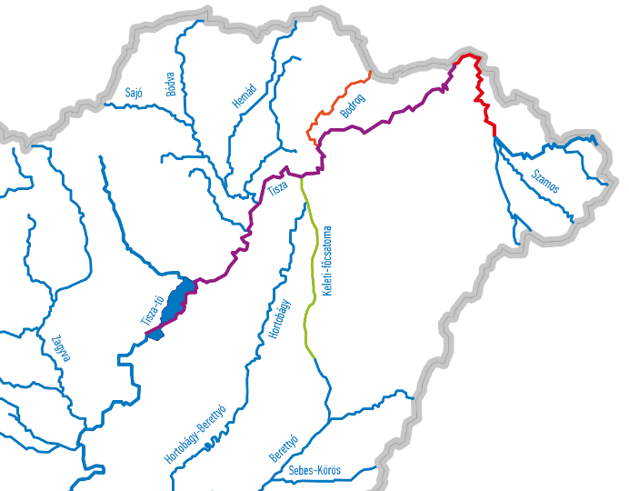
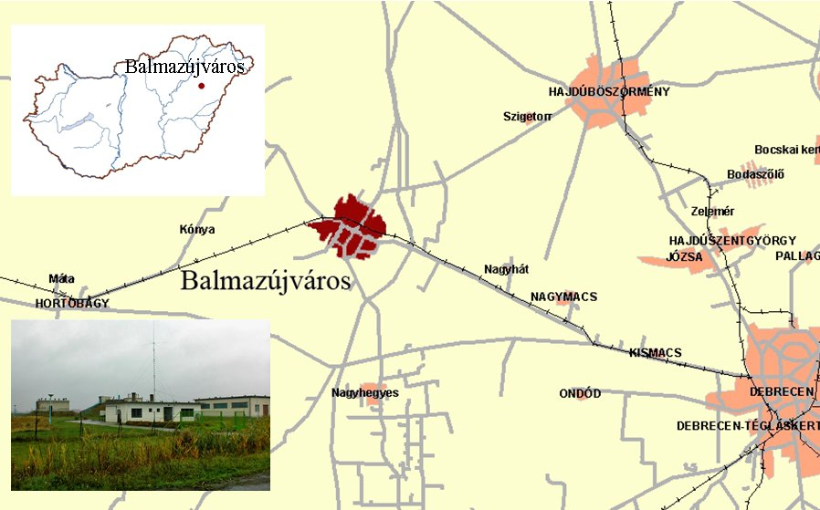
Debrecen vízellátása
Keleti-főcsatorna
Fúrott Kutak: talpmélység 80 – 200 m
Debrecen II. ivóvíz-bázis:
A szennyezés olyan mértékű, hogy felveti a kérdést egy új vízmű kialakítására. (Tiszántúli Vízügyi igazgatóság, 2010.)
Városi ellátórendszer kapacitása: 100 000 m³/nap tényleges 70 000 m³/nap
Napi vízigény: 40 000 ami felmehet 60 000 m³/nap –ra

Slide 4
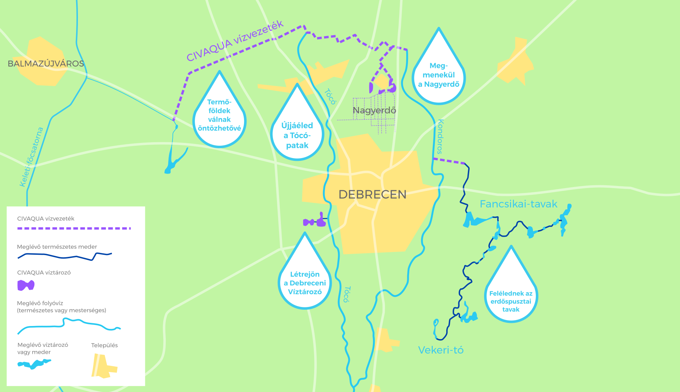
CIVAQUA: víz
120 000 m³/nap

Slide 5
CATL: víz
Kezdettől fogva ellentmondásos adatok
Palkovics László (2022. aug.): 100 GWh éves kapacitás, 1 000 m³/óra vízigény (24 000 m³/nap)
Önkormányzati tanulmány: 42 500 m³/nap vízfogyasztása lesz a Déli Ipari parknak
CATL engedélyezési kérelme 40 GWh kapacitásra:
3 378 – 6 232 m³/nap vízigény (de a végső ennek a 2,5-szöröse)
a vízellátás a települési vízhálózatról történik
döntően lágyított víz
a víz 85 %-a elpárolog

Slide 6
Összesített vízigény
CATL: 15 580 m³/nap (100 %-os kapacitás)
EcoPro: 3 306 m³/nap
Semcorp: 1 662 m³/nap
BMW: ~ 1 500 m³/nap
Eve Power: 3646 m³/nap
Összesen: ~ 25 000 m³/nap
A megnövekedett igény a jelenlegi fogyasztás 60 %-a.

Slide 7
EVE Power adatok
30 GWh kapacitású akkumulátor gyártása évente
Lítium-nikkel-kobalt-mangánaluminát (NCMA) 37 582 t/év
Lítium-nikkel-kobaltmanganát (NCM) 9 396 t/év
N-metil-2-pirrolidon (NMP) 10 289 t/év (16612 t/év ?)
Energiaigény (évente): ~ 550 GWh elektromos áram
~ 700 GWh földgáz (5600 m³/h)
Vízigény: ivóvíz: 79 m³/nap
hígító víz: 585 m³/nap
^{s}zürkevíz: 2 982 m³/nap

Slide 8
Szürkevíz
Definíciók
Tudomány és a nagyvilág
fekáliát és vizeletet nem tartalmazó szennyvíz
Nyíregyháza
másodlagos szennyvíztisztított ipari víz
(SUNWODA tanulmány)
Debrecen
előtisztított szennyvíz + nyersvíz
(Barcsa L. alpolgármester)
A CATL és a szürkevíz

Slide 9
Szürkevíz: kérdések
Milyen feltételekkel használható az akkumulátorgyártási technológiában?
a hűtővíz, jelentős része elpárolog
fordított ozmózissal kell a beérkező “szürkevizet” kezelni
nagy szennyezettségű szennyvíz képződik
Milyen lesz a felhasznált szürkevíz aránya?
70 – 80 %
Ki finanszírozza a beruházásokat?
A beruházás várhatóan állami forrásból fog megvalósulni. (Papp L. 2023. március 16.)
Debreceni Megyei Jogú Város (DMJV) által külön-külön csatlakozási pontokon ipari szürkevíz, valamint ipari hígítóvíz-hálózat kerül kiépítésre. (Eve Power hatástanulmány)
Kormányhatározatra van szükség 71 milliárd 779 millió forint támogatásról.

Slide 10
Szürkevíz: kérdések
Mikor kerül ténylegesen felhasználásra a szürkevíz az akkumulátorgyártásban?
A következő 20 évben nem realitás a szürkevíz használata. (Országos Vízügyi Főigazgatóság, 2020)
Amikor a Déli Gazdasági Övezet nagy felhasználói megkezdik a termelést már alkalmazzák ezt a technológiát. (Papp L. polgármester)
A kiviteli szintű tervdokumentációk 2025. december 31-ig készülnek el (de lehet ez csak a repülőtér szürkevízzel való ellátására vonatkozik).
A CATL 2025-ben indítja a termelést és az engedélyezési anyagában nincs szó szürkevízről.
Milyen környezeti hatások várhatók a szürkevíz felhasználásával kapcsolatban?
kezelt, de a kommunálistól eltérő összetételű szennyvíz beérkezése
kieső kezelt szennyvíz
szennyvíziszap minősége

Slide 11
Karbonsemlegesség
Debrecen klímastratégiája:
CO₂ emisszió 2019-ben: 1 029 221 t/év
CO₂ emisszió 2030-ban (terv): 581 700 t/év
CATL: 507 000 t/év CO₂ (360 kamion/nap)
Eve Power: 264 079 t/év CO₂ ekvivalens

Slide 12
Debreceni Környezeti Ellenőrző Rendszer
víz
levegő
talaj
biodiverzitás
zaj ?
Kérdések
Milyen lesz az adatok hozzáférése?
Azonosíthatók lesznek-e a környezetszennyezők?
Milyen cselekvési lehetősége lesz a monitorozóknak?

